Slide 1
Образовательное Событие как процедура измерения и оценивания образовательных метапредметных результатов 25 января 2019 Г.
МАОУ «Гимназия № 56»

Slide 2
Комплекс электронных модулей
Интеграционный инновационный продукт, включающий в себя электронную программу, методики, процедуры, измерители для оценки метапредметных образовательных результатов обучающихся.
Создает условия для саморазвития субъектов образовательного процесса на основе требований ФГОС к результатам обучения.

Slide 3
Схема электронной программы «Комплекс электронных модулей»

Slide 4
В комплексе электронных модулей (КЭМ) «Электронный мониторинг» - инструмент оценивания метапредметных компетентностей обучающихся, основанный на уровневой оценке проявления компетентностей в модельных образовательных ситуациях – образовательном событии и комплексной метапредметной работе.

Slide 6
Образовательное событие – специально – организованная образовательная ситуация, в ходе которой обучающиеся вовлекаются в групповую деятельность по созданию образовательного продукта. Проводится в начальной школе не менее 3 раз в год , в ходе осуществления данной процедуры оцениваются достижения не только познавательных, но и регулятивных и коммуникативных компетентностей.
.

Slide 7
Деятельность учителя на различных этапах проведения образовательного события
1 этап – подготовительный.
выбирает тему и цель образовательного события;
определяет задачи;
определяет набор диагностируемых компетентностей;
определяет формы и виды деятельности;
составляет задания, результат – личностно значимый продукт;
определяет место и время проведения события;

Slide 8
продумывает сценарий, роли участников события, использование технических ресурсов;
определяет экспертов, проводит с ними инструктаж;
создаёт событие в модуле «Электронный мониторинг»;
кратко описывает его содержание;
формирует список участников и экспертов;
выбирает оцениваемые компетентности в двух позициях «Оценка деятельности» и «Оценка продукта».

Slide 9
2 этап – основной.
оказывает необходимую консультацию и помощь детям, в том числе – по организации их деятельности;
осуществляет педагогическое наблюдение за деятельностью обучающихся по созданию образовательного продукта;
фиксирует уровни сформированности компетентностей в «Электронном мониторинге в двух позициях - «Оценка деятельности» и «Оценка продукта»;
организует презентацию созданных продуктов участниками образовательного события.

Slide 10
3 этап – заключительный.
завершает образовательное событие в «Электронном мониторинге».
В дальнейшем :
может использовать результаты проведённой процедуры мониторинга в повседневной работе с родителями обучающихся, учителями – предметниками, школьным психологом, администрацией школы;
может вносить коррективы в свои планы воспитательной работы, рабочие программы.

Slide 11
Работа учителя в модуле «Электронный мониторинг»

Slide 21
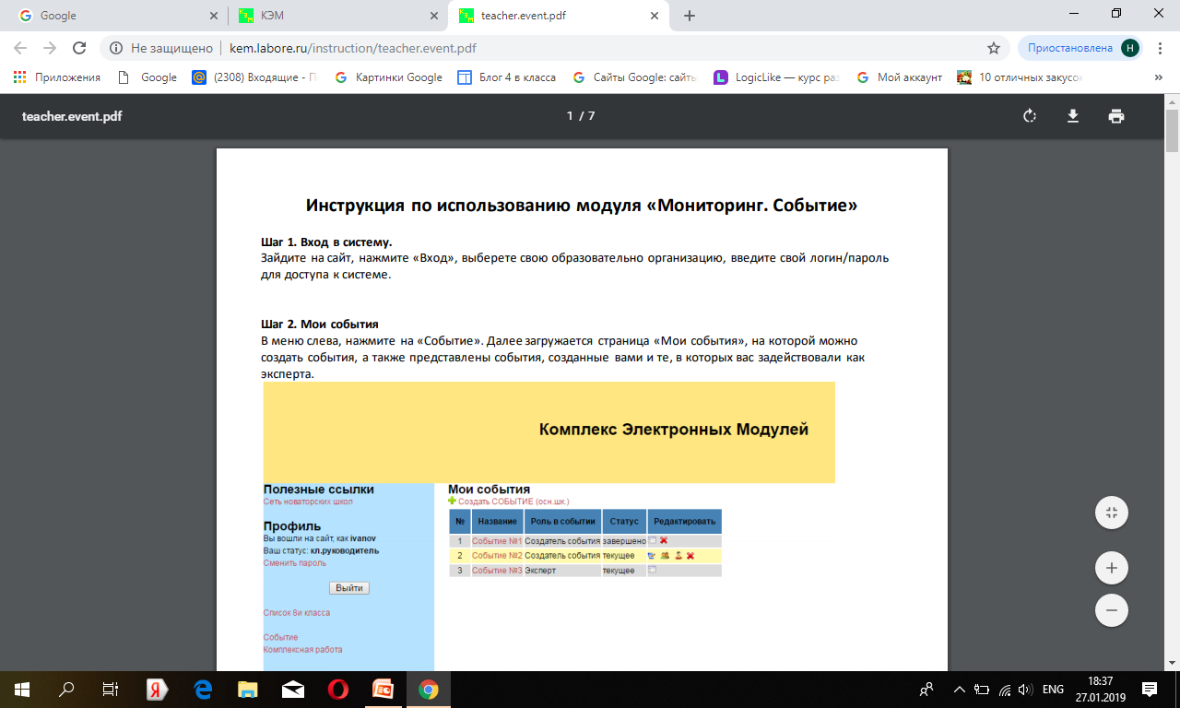

Slide 22
Отзывы участников Сети школ по апробации КЭМ:
КЭМ дает объективную оценку результатов обучающихся не только в учебном, но и в воспитательном процессе;
повышает квалификацию учителей по использованию информационных технологий;
эффективная форма измерения и оценивания метапредметных результатов каждого ребенка;
удачная форма отслеживания индивидуальных достижений учащихся;
КЭМ легко применим в работе, прост и удобен.

